Slide 1
넷째마당 대중교통 데이터 프로젝트
Unit 11 대중교통 데이터 시각화하기

Slide 2
Unit 11 대중교통 데이터 시각화하기
1 | 대중교통 데이터 내려받기
2 | 지하철 유무임별 이용현황 데이터 정제하기
3 | 유임 승차 비율이 가장 높은 역은 어디일까
4 | 유무임 승하차 인원이 가장 많은 역은 어디일까
5 | 모든 역의 유무임 승하차 비율은 어떻게 될까

Slide 3
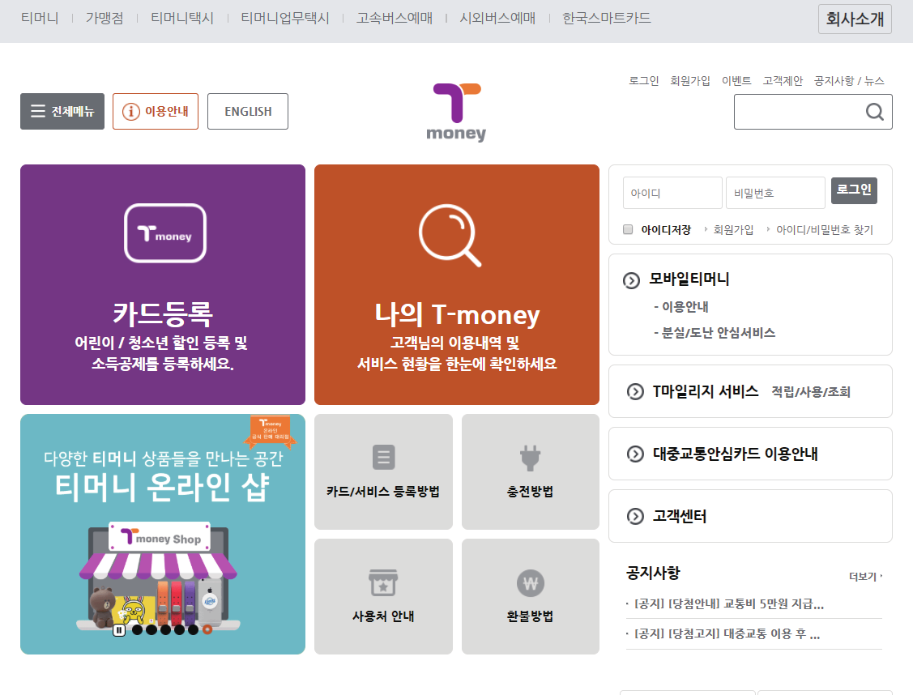
Unit 11 대중교통 데이터 시각화하기
1 | 대중교통 데이터 내려받기
[티머니 홈페이지(www.t-money.co.kr)] – [이용안내]

Slide 4
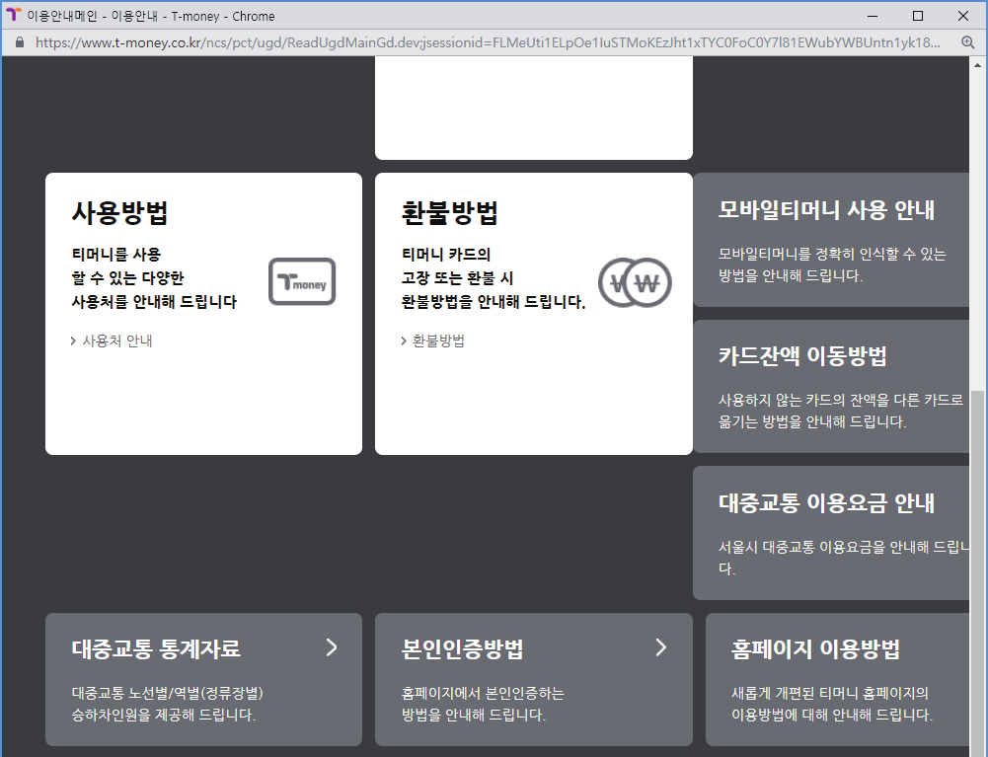
Unit 11 대중교통 데이터 시각화하기
1 | 대중교통 데이터 내려받기
[티머니 홈페이지(www.t-money.co.kr)] – [이용안내] – [대중교통 통계자료]

Slide 5
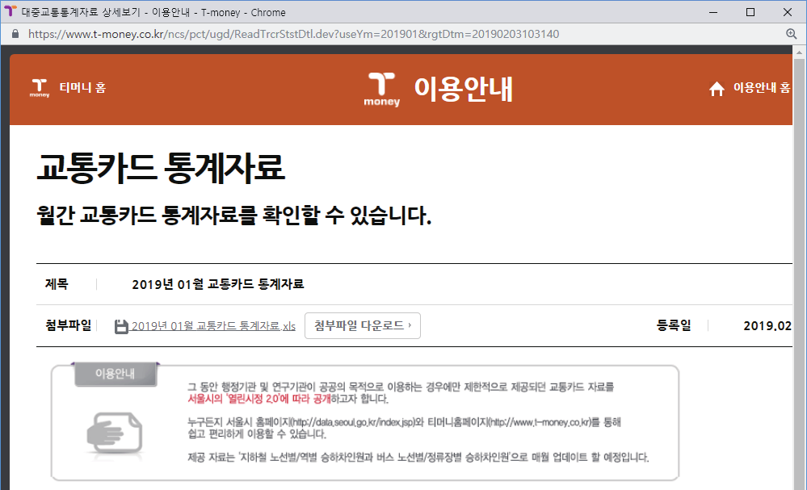
Unit 11 대중교통 데이터 시각화하기
1 | 대중교통 데이터 내려받기
엑셀 첨부파일 다운로드

Slide 6
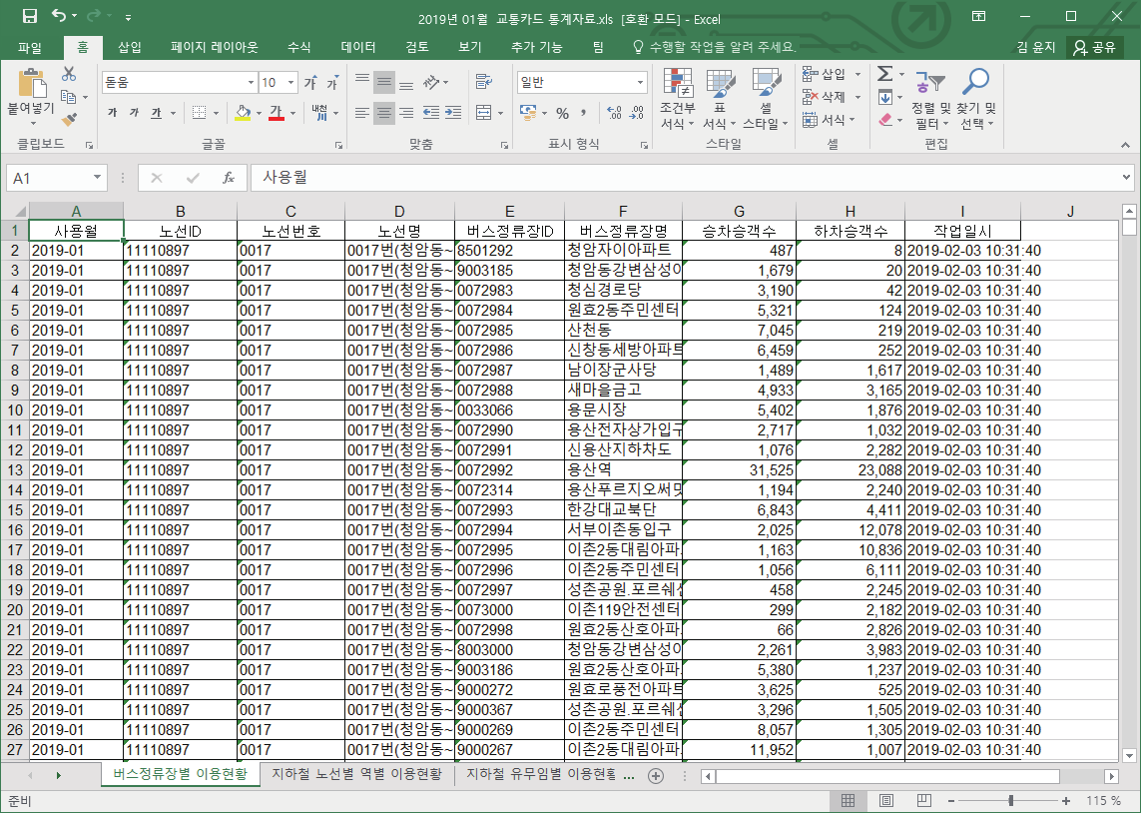
Unit 11 대중교통 데이터 시각화하기
1 | 대중교통 데이터 내려받기
버스정류장별, 지하철 노선별 역별, 지하철 유무임별, 지하철 시간대별 이용현황 제공

Slide 7
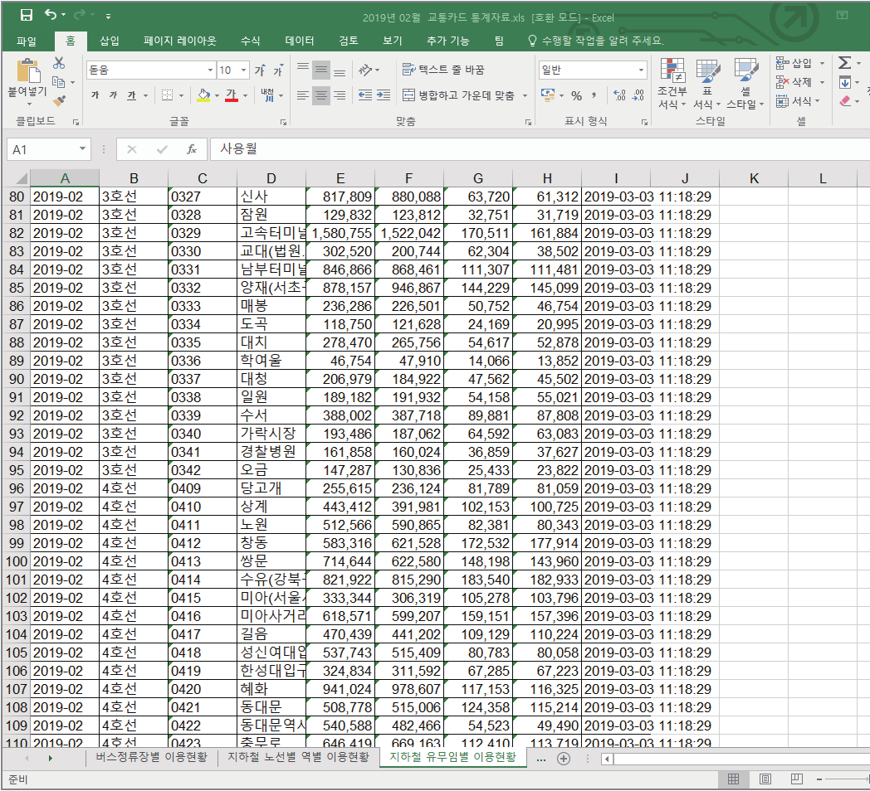
Unit 11 대중교통 데이터 시각화하기
2 | 지하철 유무임별 이용현황 데이터 정제하기
지하철 유무임별 이용현황 데이터

Slide 8
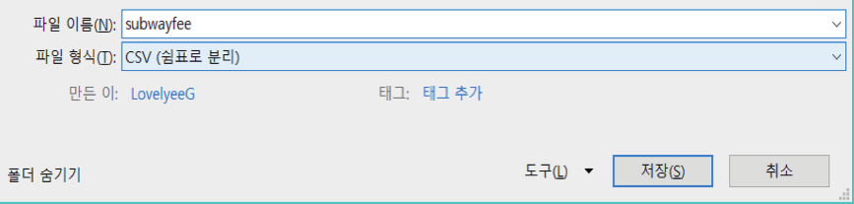
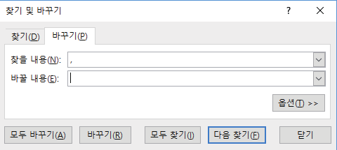
Unit 11 대중교통 데이터 시각화하기
2 | 지하철 유무임별 이용현황 데이터 정제하기
파일 이름 변경 후 파일 형식을 ‘CSV (쉼표로 분리)’로 설정 후 저장
데이터의 콤마(,)를 찾아 빈 문자로 바꾸기

Slide 9
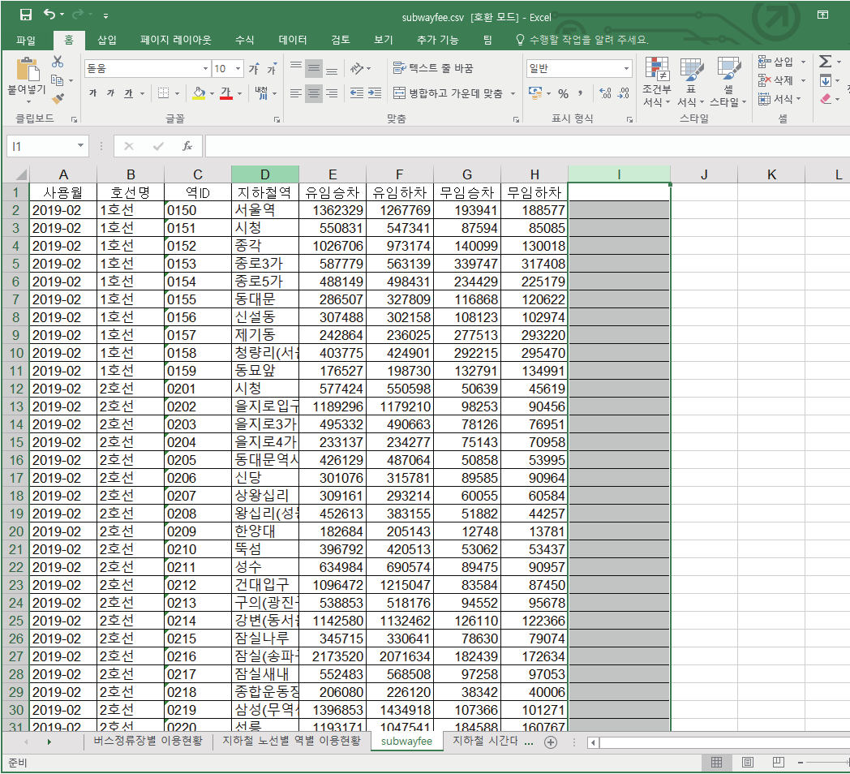
Unit 11 대중교통 데이터 시각화하기
2 | 지하철 유무임별 이용현황 데이터 정제하기
작업일시 데이터가 저장된 열(column) 삭제

Slide 10
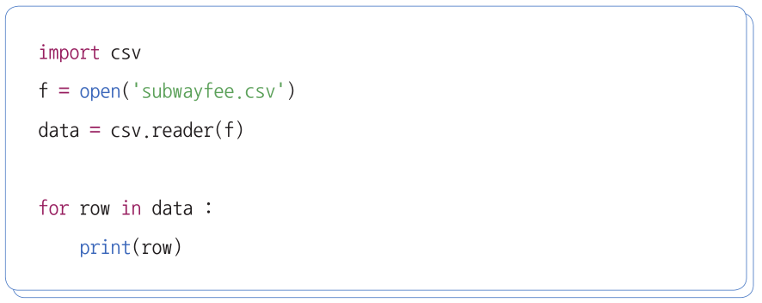
Unit 11 대중교통 데이터 시각화하기
2 | 지하철 유무임별 이용현황 데이터 정제하기
데이터 출력해보기

Slide 11
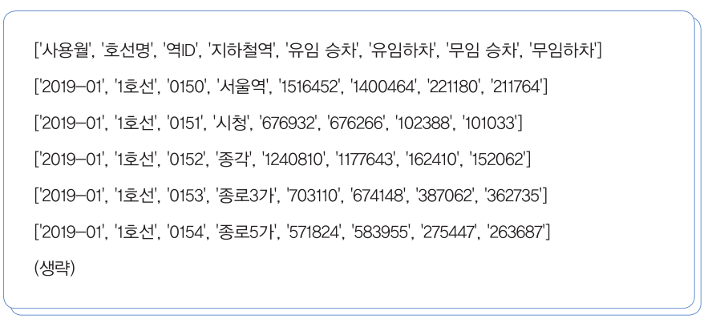
Unit 11 대중교통 데이터 시각화하기
2 | 지하철 유무임별 이용현황 데이터 정제하기
데이터 출력해보기(실행결과)

Slide 12
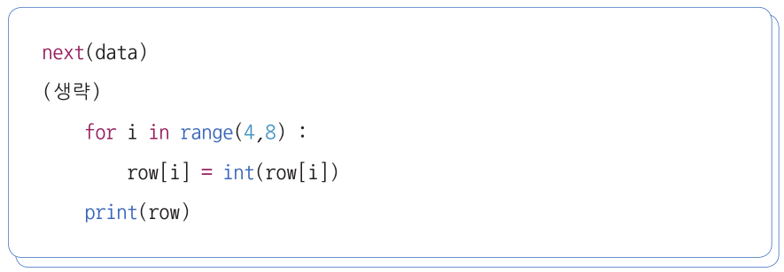
Unit 11 대중교통 데이터 시각화하기
2 | 지하철 유무임별 이용현황 데이터 정제하기
인원 숫자 데이터 정수로 바꾸기(에러가 발생하면, 엑셀 파일의 영역을 comma 없는 숫자로 변환 후)
range(4,8) : 4 이상 8 미만

Slide 13
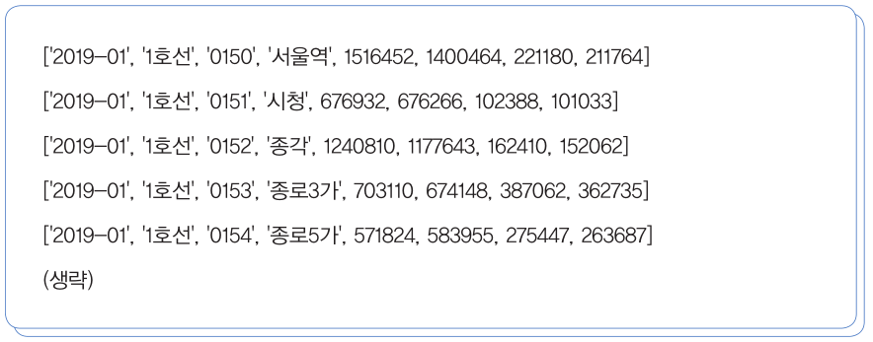
Unit 11 대중교통 데이터 시각화하기
2 | 지하철 유무임별 이용현황 데이터 정제하기
인원 숫자 데이터 정수로 바꾸기(실행결과)

Slide 14
Unit 11 대중교통 데이터 시각화하기
3 | 유임 승차 비율이 가장 높은 역은 어디일까
인원 숫자 데이터 정수로 바꾸기(실행결과)

Slide 15
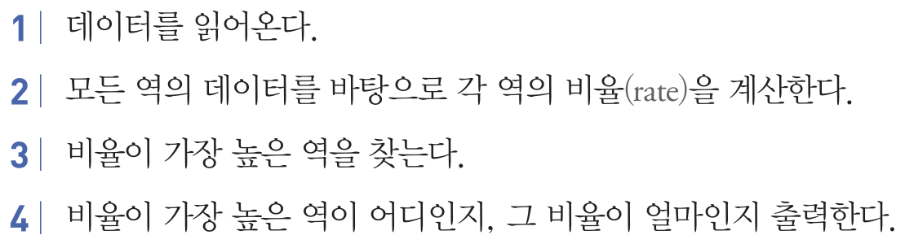
Unit 11 대중교통 데이터 시각화하기
3 | 유임 승차 비율이 가장 높은 역은 어디일까
알고리즘 생각하기

Slide 16
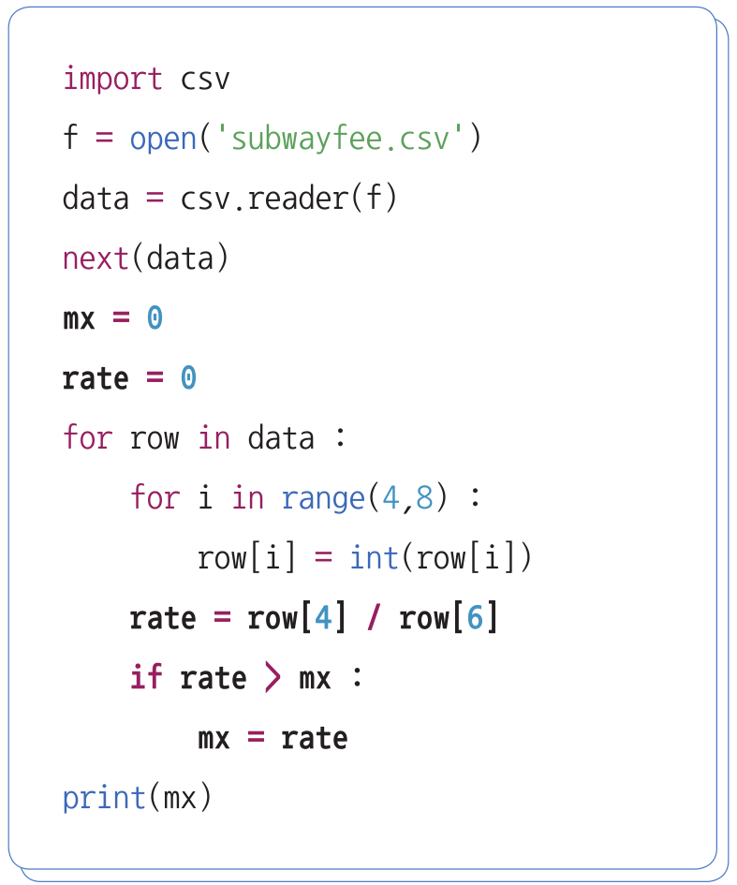
Unit 11 대중교통 데이터 시각화하기
3 | 유임 승차 비율이 가장 높은 역은 어디일까
유임승차 / 무임승차 비율의 최댓값 찾기

Slide 17
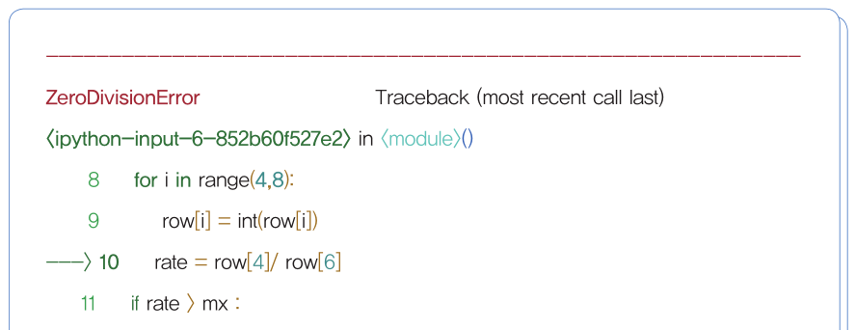
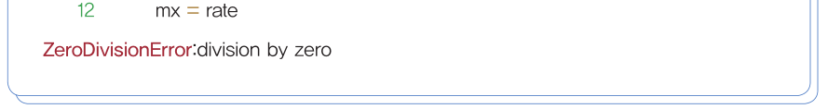
Unit 11 대중교통 데이터 시각화하기
3 | 유임 승차 비율이 가장 높은 역은 어디일까
오류 메시지 읽고 원인 생각해보기

Slide 18
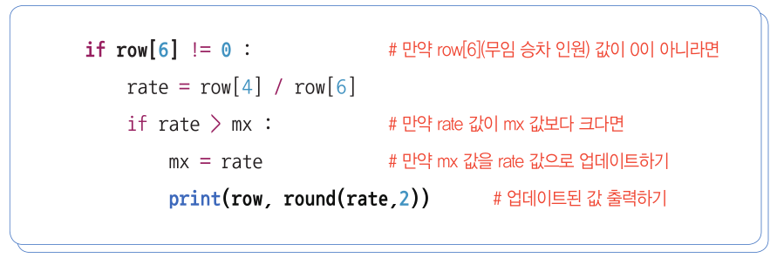
Unit 11 대중교통 데이터 시각화하기
3 | 유임 승차 비율이 가장 높은 역은 어디일까
row[6]이 0인 역 제외하고 출력하기

Slide 19
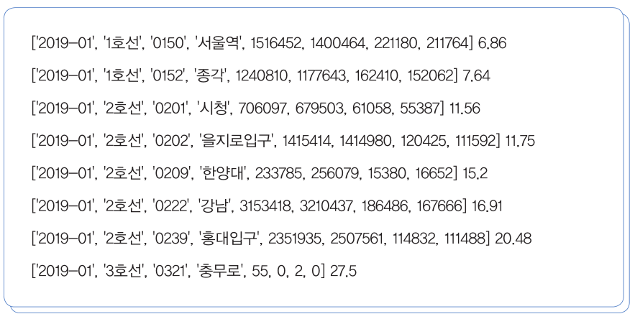
Unit 11 대중교통 데이터 시각화하기
3 | 유임 승차 비율이 가장 높은 역은 어디일까
row[6]이 0인 역 제외하고 출력하기(실행결과)

Slide 20
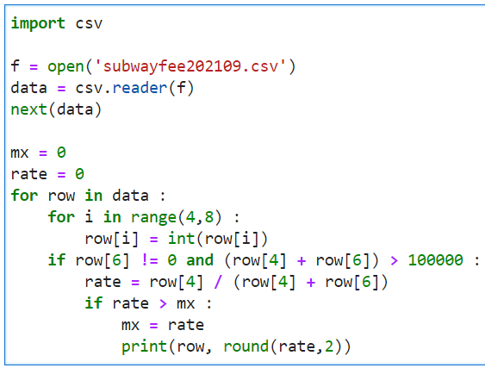
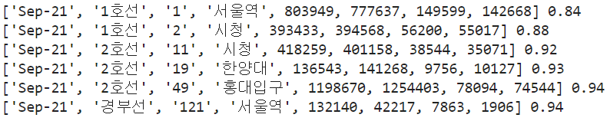
Unit 11 대중교통 데이터 시각화하기
3 | 유임 승차 비율이 가장 높은 역은 어디일까
새로운 기준으로 최댓값 찾기: 환승에 대한 정확한 정보를 알지 못하므로 전체 인원(유임+무임)가 10만명 이상인 경우에 유임승차 인원의 비율로 구함

Slide 21
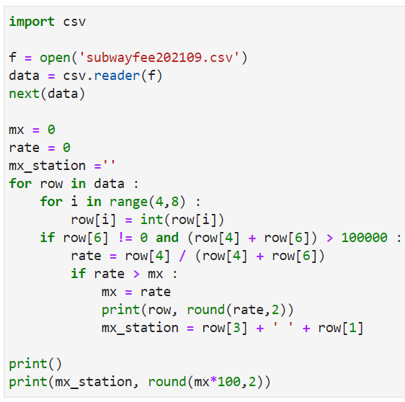
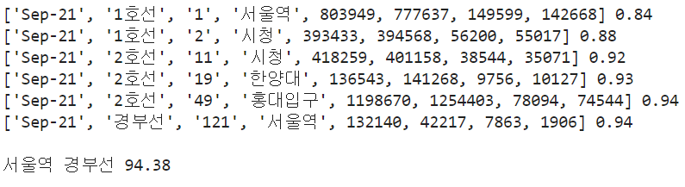
Unit 11 대중교통 데이터 시각화하기
3 | 유임 승차 비율이 가장 높은 역은 어디일까
유임 승차 비율이 가장 높은 역 찾기

Slide 22

Unit 11 대중교통 데이터 시각화하기
4 | 유무임 승하차 인원이 가장 많은 역은 어디일까
알고리즘 설계하기

Slide 23
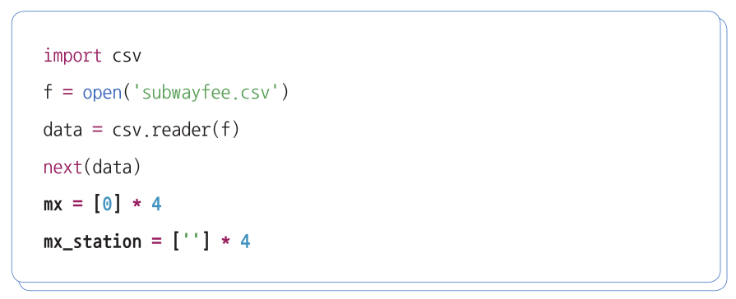
Unit 11 대중교통 데이터 시각화하기
4 | 유무임 승하차 인원이 가장 많은 역은 어디일까
데이터 저장할 리스트 초기화하기

Slide 24
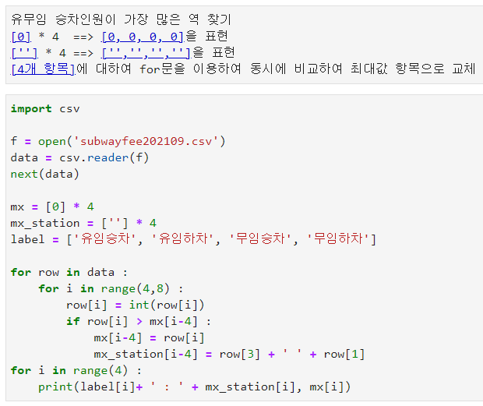

Unit 11 대중교통 데이터 시각화하기
4 | 유무임 승하차 인원이 가장 많은 역은 어디일까

Slide 25
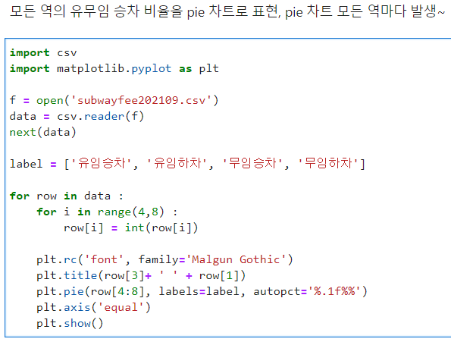
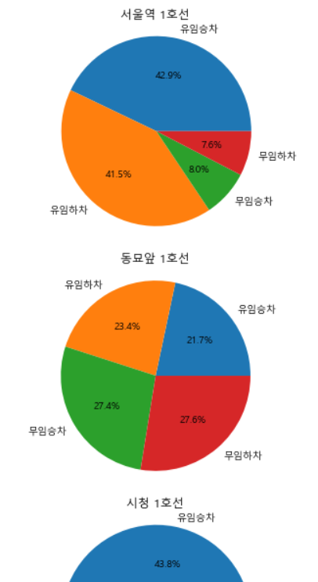
Unit 11 대중교통 데이터 시각화하기
5 | 모든 역의 유무임 승하차 비율은 어떻게 될까

Slide 26
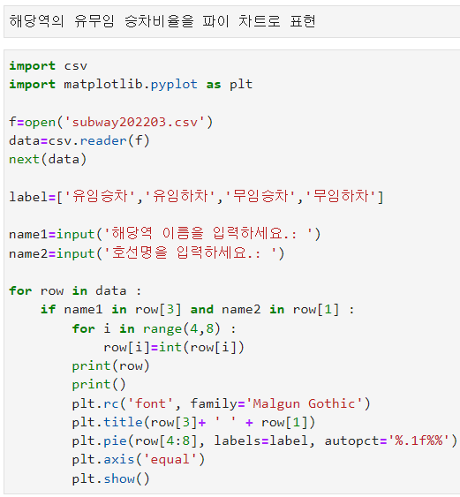
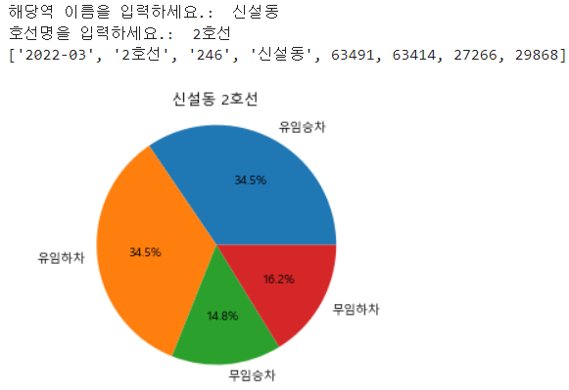
Unit 11 대중교통 데이터 시각화하기
5 | 해당역의 유무임 승하차 비율은 어떻게 될까
해당역의 모든 '호선＇을 출력하려면 '호선＇을 입력

Slide 27
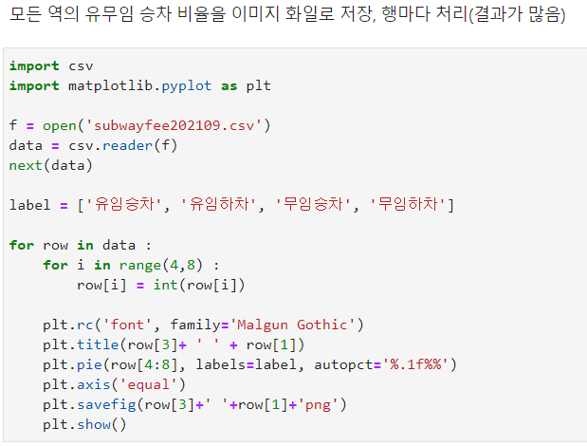
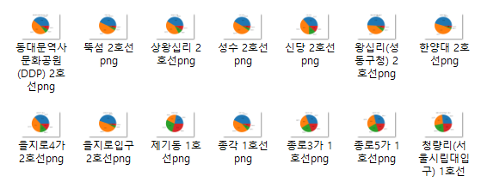
Unit 11 대중교통 데이터 시각화하기
5 | 모든 역의 유무임 승하차 비율은 어떻게 될까

